Slide 1
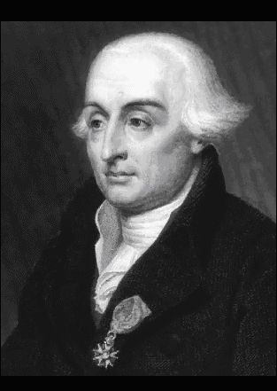
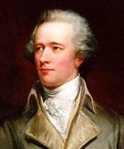
第六章
分析力学
拉格朗日
哈密顿

Slide 2
§6.9 泊松括号与泊松定理
本节导读
泊松括号的定义
泊松括号的性质
泊松定理
量子泊松括号

Slide 3
前面我们学习了哈密顿正则方程，该方法采用广义坐标和广义动量来描写系统的力学状态，同时用哈密顿函数来描述系统的力学性质。除此之外，系统的动力学规律还可以用泊松括号来描述。它可以认为是哈密顿正则方程的另一种表述形式。
力学的泊松括号形式非但能给我们提供一些处理经典力学问题的特定方法，更重要的是，这种形式对量子力学的发展起过重大作用，它使我们能用一种类比的方法从经典力学过渡到量子力学。

Slide 4
位形空间：对于一个自由度为s的约束体系，可以将每一个广义坐标看作抽象空间的一个维度，则这一组广义坐标就张成了一个s维空间，称为位形空间。总能把整个体系代之以n维空间中一个特定的 “位形点”，而“位形点”的运动就表征整个体系的运动。位形点在位形空间中的“路径”称为位轨线。
相空间：在正则方程中，我们取广义坐标q_{α}和广义动量p_{α} 为独立坐标。因此我们把以n个广义坐标和与它共轭的广义动量所确定的2n维空间叫做相空间或相宇，相就是运动状态的意思。力学体系在时刻t的运动状态用相空间中一个“点”来表征，这个点（ q_{α ，} p_{α} ）应为这个力学体系的代表点或相点。相点在相空间中的“路径”称为相轨线。

Slide 5
1 泊松括号的定义
如果函数ϕ是正则变量q_{α}, p_{α} 和时间的函数
则它对时间的导数为
其中[ϕ, H]叫做泊松括号.

Slide 6
2 泊松括号的基本性质

Slide 7
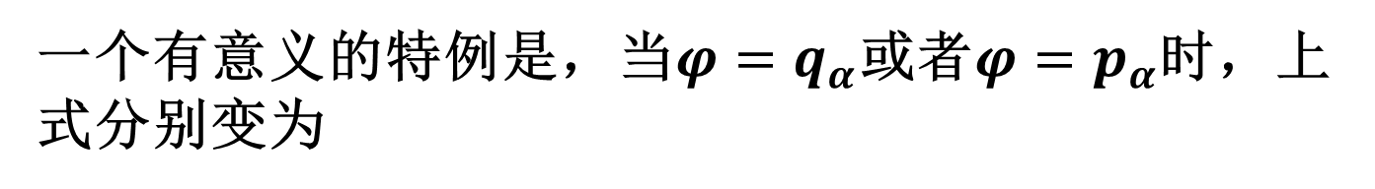
3 泊松括号的应用
（1） 以泊松括号表示的运动方程
如果力学量ϕ只与广义坐标和广义动量有关，而不显含时间，则该式化简为
一个有意义的特例是，当$φ=q_{α}$或者$φ=p_{α}$时，上式分别变为
它们正式哈密顿正则方程本身！值得一提的是，在以泊松括号的形式表述的运动方程中，广义动量和广义坐标完全对称。

Slide 8
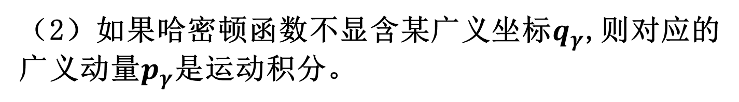
（2） 运动积分与泊松括号
力学量ϕ是系统运动积分的充要条件是
当ϕ不显含时间时，此条件简化为
这就是说，不显含时间的力学量称为运动积分的充要条件是它与系统哈密顿量的泊松括号为0.
例（1）当系统的哈密顿量不显含时间时，系统的哈密顿量守恒。
（2）如果哈密顿函数不显含某广义坐标$q_{γ}$,则对应的广义动量$p_{γ}$是运动积分。

Slide 9
4 泊松定理
泊松定理:
如果函数ϕ(q,p,t)和ψ(q,p,t) 是某系统的两个运动积分, 则它们组成的泊松括号[ϕ, ψ ]也是运动积分.
因为
由泊松括号性质(6)知

Slide 10
利用泊松括号的性质, 得
显然[ϕ,ψ]也是运动积分.
利用泊松定理，可以从两个运动积分推出更多的运动积分，但不可能指望两个运动积分的泊松括号总是新的运动积分，否则将存在无穷多运动积分，这与系统最多只能有s个运动积分矛盾！事实上，按照泊松定理的规则所生成的新泊松括号往往要么是普通常数，要么是原来运动积分的线性组合。

Slide 11
5 量子力学中的泊松括号
在经典力学中, 两个力学量同时具有确定的值并不成为问题. 可是, 在量子力学中这却是个问题. 力学量在量子力学中是用算符或矩阵表示的, 两个算符或矩阵的乘积一般是与这两个算符或矩阵的先后次序有关的.两个力学量X和Y是否可以同时具有确定的值就看它们的量子泊松括号
是否为零.

Slide 12
如果两个力学量的经典泊松括号为零, 则它们的量子泊松括号也为零, 在量个力学中它们是可以同时确定的. 比如, 任意两个广义坐标可以同时确定, 任意两个广义动量也可以同时确定, 一个广义坐标和对应的广义动量不能同时确定,一个广义坐标和非对应的广义动量可以同时确定. 又比如, 角动量的任意两个分量不能同时确定, 但角动量的一个分量和角动量的平方可以同时确定.

Slide 13
例1 （1）计算泊松括号[L_{y},L_{z}],[L_{z},L_{x}]和[L_{x},L_{y}]; [L_{x},L²],[L_{y},L²] 和[L_{z},L²].这里L是质点的角动量.
（2）证明L_{x} 和L_{y} 不能同时成为这个系统的广义动量；
（3）如果L_{x} 和L_{y} 为运动积分，证明L_{z} 也是运动积分。
解: 这里广义坐标q₁=x,q₂=y, q₃=z; 广义动量p₁=p_{x},p₂=p_{y}, p₃=p_{z};
先计算泊松括号[L_{y},L_{z}],即

Slide 14
同理
同理

Slide 15
小 结
泊松括号
如果函数ϕ在运动中保持为常数,则
泊松定理:
如果函数ϕ(q,p,t)和ψ(q,p,t) 是某系统的两个运动积分, 则它们组成的泊松括号[ϕ, ψ ]也是运动积分.

